Slide 1
教學實踐研究計畫
研究倫理審查說明
顧長欣博士
教育部大專院校研究倫理審查組織查核辦公室
財團法人國家實驗研究院科技政策研究與資訊中心

Slide 2
大綱
人體研究法
研究倫理審查概述
計畫主持人的法律責任
教學實踐研究計畫審查

Slide 3
經教育部查核通過之
大專院校研究倫理審查委員會
 | 大專校院 | 研究倫理審查委員會
1. | 國立臺灣大學 | 行為與社會科學研究倫理委員會
2. | 國立陽明大學 | 人體研究暨倫理委員會
3. | 國立彰化師範大學 | 研究倫理審查委員會
4. | 國立清華大學 | 研究倫理審查委員會
5. | 國立交通大學 | 人體與行為研究倫理委員會
6. | 國立成功大學 | 人類研究倫理審查委員會
7. | 中國醫藥大學 | 中區區域性審查委員會
8. | 財團法人輔仁大學 | 人體研究倫理委員會
9. | 臺北市立大學 | 人體研究倫理委員會
10. | 國立臺灣師範大學 | 研究倫理審查委員會
11. | 國立政治大學 | 人類研究倫理審查委員會
12. | 國立中正大學 | 人類研究倫理審查委員會
13. | 元培醫事科技大學 | 人體與人類行為研究倫理委員會

Slide 4
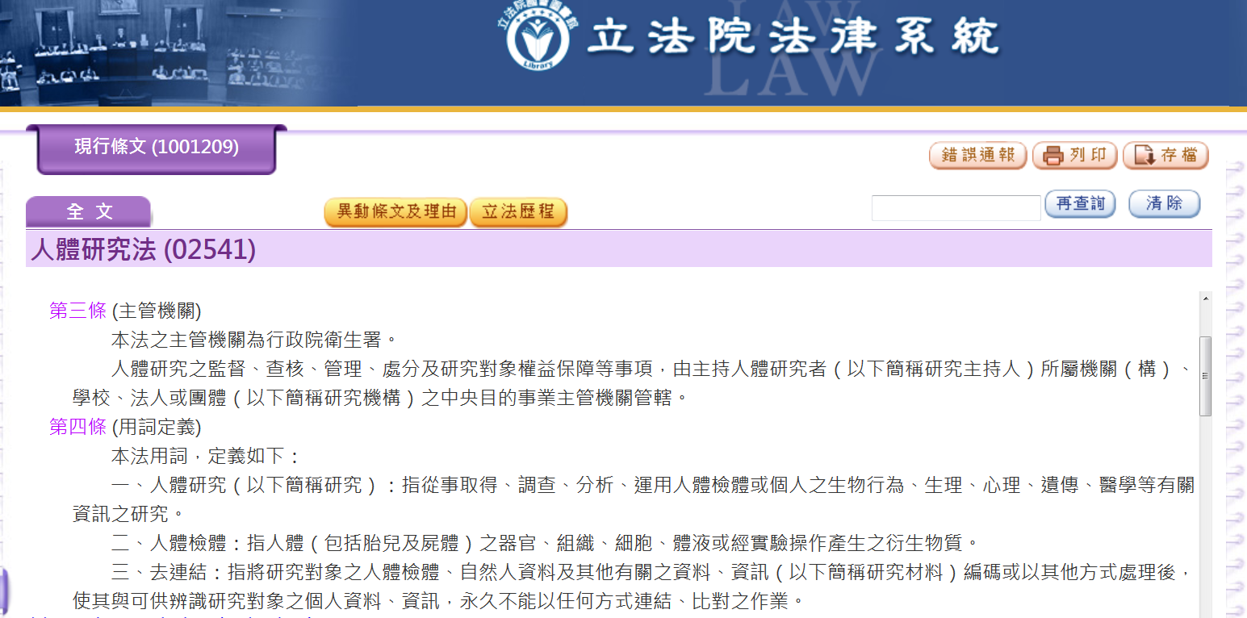
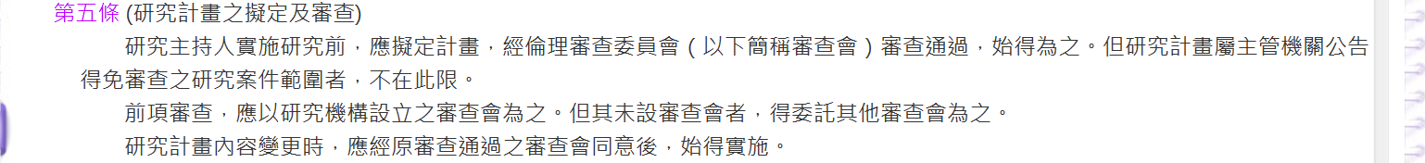

Slide 5
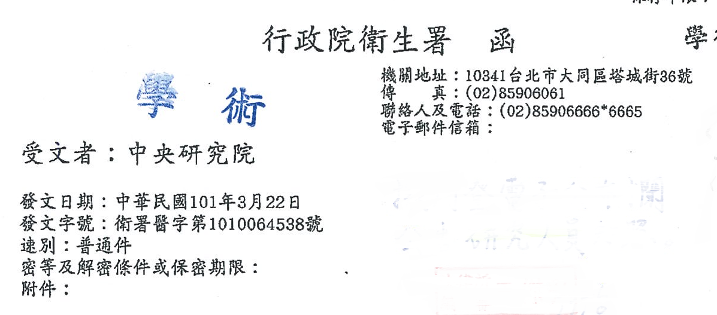
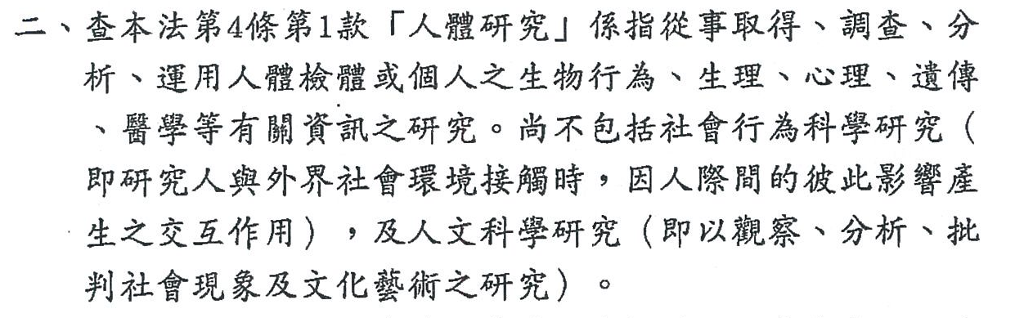
生物醫學研究 ← 人體研究法
大學機構
社會行為科學、人文科學研究 ?

Slide 6
衛生福利部
人體研究法
科技部
補助專題研究計畫
作業要點
生物醫學研究：
大專院校內之人體研究依法均須送審 (教師、學生)
[須通過IRB審查]
行為與社會科學研究：
只管制由科技部人文司補助之計畫 (教師)
[繳交送審證明]
時間
  100. 12. 28公布施行
  共26條
「人體研究」的範圍（第4條第1款）
  定義：指從事取得、調查、分析、運用人體檢體或個人之生物行為、生理、心理、遺傳、醫學等有關資訊之研究。
  類型
    檢體研究
    資訊研究
時間
  106.9.30 修正
  第11條
「人”類”研究」的範圍 (科部文字
第1040003540號)
  定義：以個人或群體為對象，使用介入、互動之方法、或是使用可資識別特定當事人之資料，而進行與該個人或群體有關之系統性調查或專業學科的知識性探索活動。
  類型
    對象、方法、目的
送審科技部人文司的
人體研究：體育? 心理?

Slide 7
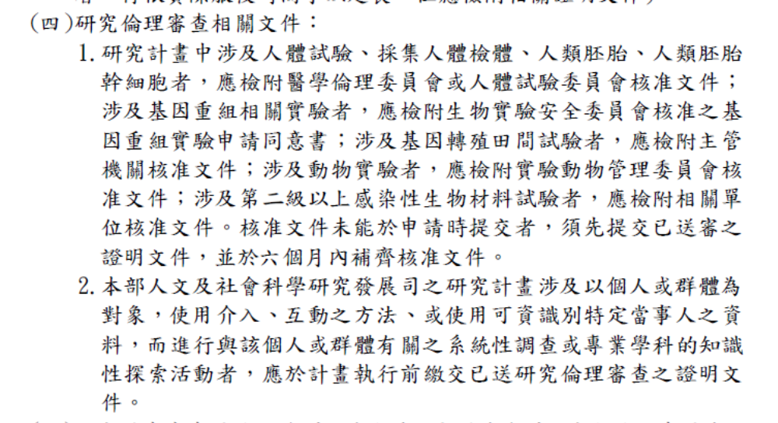
科技部專題研究計畫作業要點

Slide 8
研究計畫 送審IRB (主持人備妥文件)
人體研究
人類研究
風險分類：
免審、簡審、一般
風險分類：
免審、簡審、一般
生物醫學研究方法
研究對象
受試者同意/書
隱私保護
風險與利益、正義原則
社會行為研究方法
研究對象
受試者同意/書
隱私保護
風險與利益、正義原則
IRB核發核准函
IRB核發核准函
IRB 後續追蹤/監督
IRB 後續追蹤/監督

Slide 9
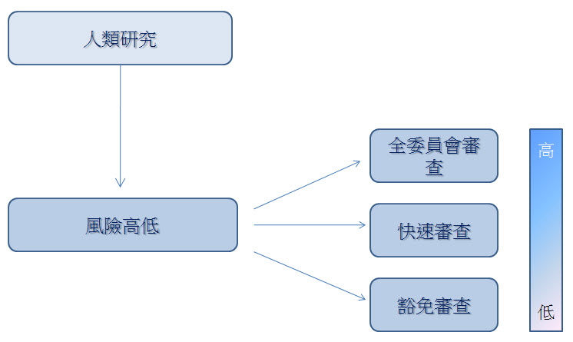
風險分類與管理程序
研究計畫
一般審查
人體研究
依法定類型判定
簡易審查
免除審查

Slide 10
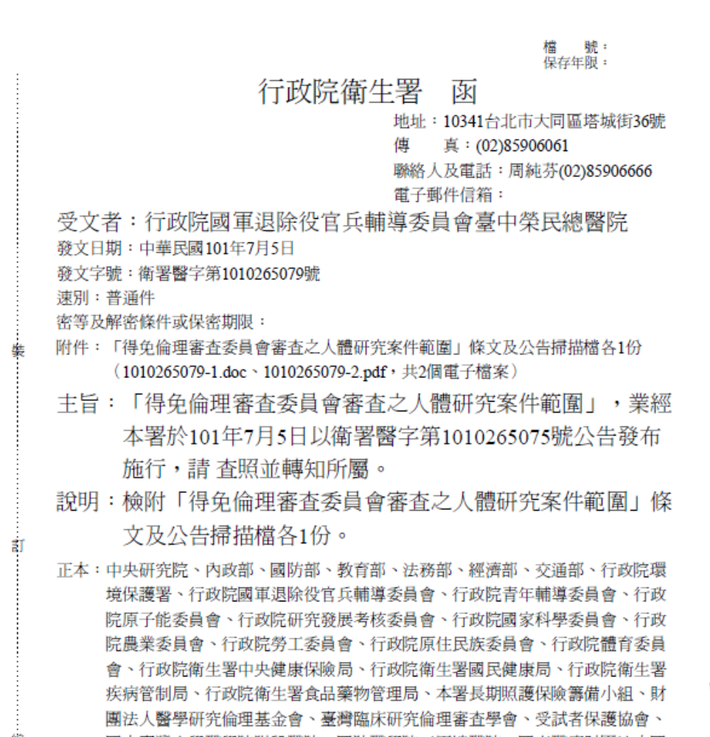
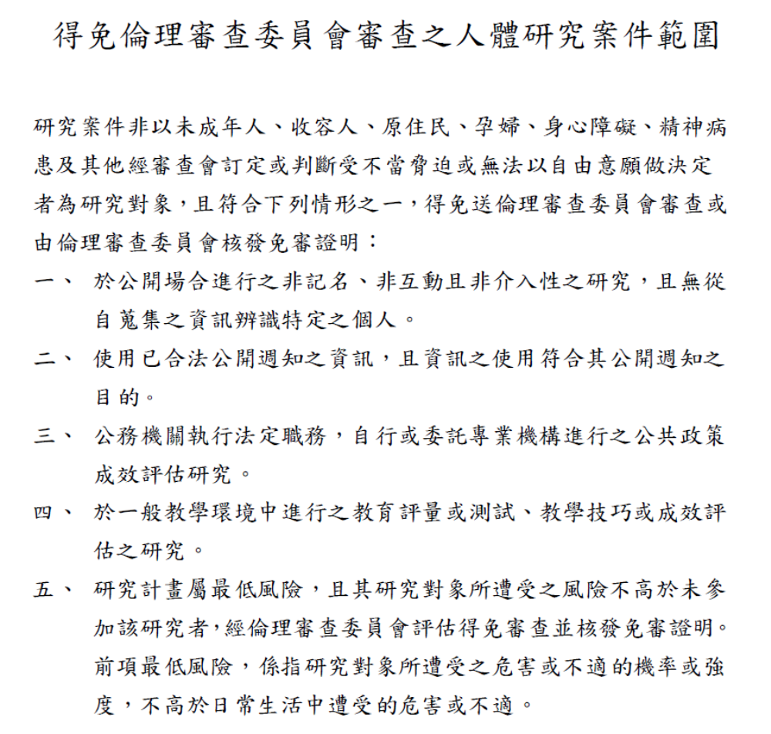
前提：符合人體研究第四條之定義
人體研究法：20歲為成年

Slide 11
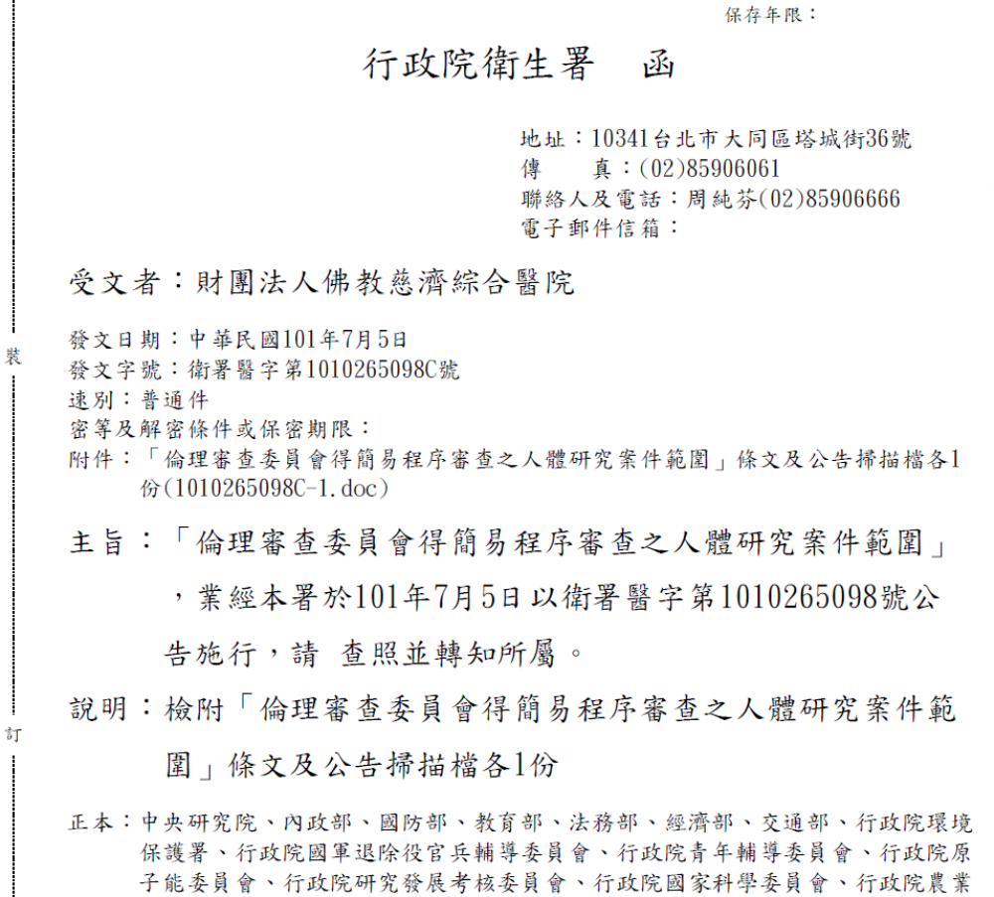

Slide 12
IRB審查流程
法定類型
 | 審查方式 | 後續追蹤
免除審查 | 1. 免送審研究倫理委員會 2. 仍送審，並取得免審同意書
簡易審查 | 通常由1-2位審查委員審查 | V
一般審查 | 1-2位委員初審，再經由全委員會開會討論後決議。 | V

Slide 13
研究倫理重要規範
1979：貝爾蒙特報告（Belmont report）
  尊重自主（respect for person）
    告知同意如何進行、受試者同意書內容是否完整、是否給受試者/參與者/研究對象足夠時間考慮、無能力或喪失部份決定能力者是否受到保護?
  善行無害（beneficence）
    研究設計是否對受試者無傷害、是否將受到傷害的風險最小化、利益最大化?
  正義原則（justice）
    風險與利益是否公平分配、受試者承擔風險是否也享有利益?

Slide 14
審查通過之後呢?
審查通過
  核發核准函
計畫執行中
  查核研究計畫執行情形 (人體法第17條)
  一年至少一次：書面、實地查證 (人體法第17條)
  書面通知計畫主持人 (IRB組織運作辦法第14條)
計畫完成後
  結案報告：提報執行情形及結果 (IRB組織運作辦法第15條)

Slide 15
原住民研究
人體研究法 第15條
「人體研究計畫諮詢取得原住民族同意與約定商業利益及其應用辦法」(105年1月1日實施)
→目前由台中科大專管中心協助辦理。
「原住民族基本法」(104年12月16日修正)
第21條 政府或私人於原住民族土地或部落及其周邊一定範圍內之公有土地從事土地開發、資源利用、生態保育及學術研究，應諮商並取得原住民族或部落同意或參與，原住民得分享相關利益。
→ 送原民會/教育文化處進行判定。
(人體)
(人類)

Slide 16
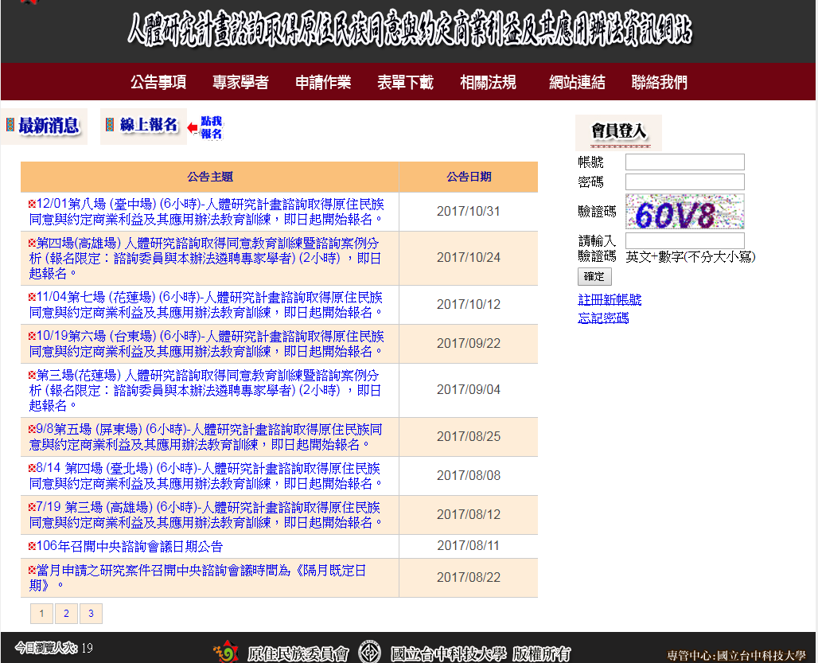
http://www.crbtzuchi.org

Slide 17
計畫主持人的法律責任
研究實施前，人體研究送審倫理審查
(人體研究法第5條第1項)
計畫內容變更時須經原IRB同意，始得實施
(人體研究法第5條第3項)
原住民研究須另諮詢原住民族同意
(人體研究法第5條第3項)
被研究對象/法定代理人之告知同意
(人體研究法第12條、第14條)
研究材料之保存與銷毀 (人體研究法第19條)
繳交期中報告 (人體研究法第17條)
繳交期末報告
(人體研究倫理審查委員會組織及運作管理辦法第15條)
保密義務 (人體研究法第21條)

Slide 18
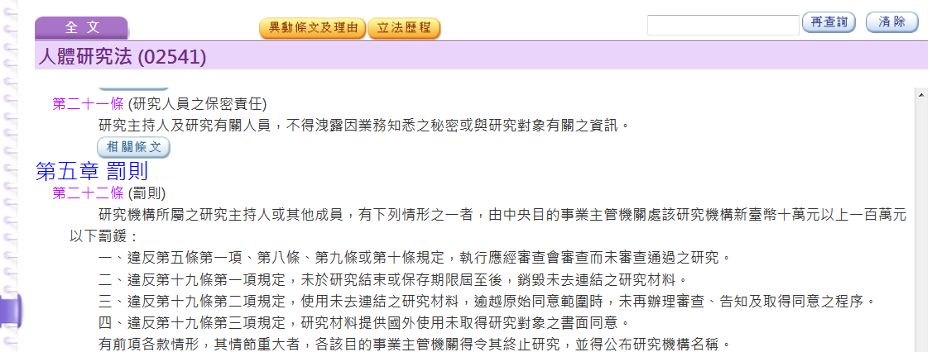

Slide 19
教學實踐計畫審查(比照科技部)
申請表由申請人自行勾選是否需送審倫理審查
↓
初審委員勾選是否需送審倫理審查
↓
有疑義者於複審會議中決議
↓
需要送審者，由學門承辦人通知申請人

Slide 20
參考資料
人體研究法 (100年12月28日)
人體研究倫理審查委員會組織及運作管理辦法 (101年8月17日)
衛生福利部公告「得免倫理審查委員會審查之人體研究案件範圍」(101年7月5日衛署醫字第1010265079號函)
衛生福利部公告「倫理審查委員會得簡易程序審查之人體研究案件範圍」(101年7月5日衛署醫字第1010265098C號函)
科技部補助專題研究計畫作業要點 (106年9月30日)
人體研究計畫諮詢取得原住民族同意與約定商業利益及其應用辦法 (106年6月14日修正)
原住民族基本法 (104年12月16日修正)

Slide 21
謝謝聆聽!!
教育部查核辦公室網頁http://hrpp.iias.sinica.edu.tw/home/indextest.php
電子信箱
hrpp@stpi.narl.org.tw

